Slide 1
Đọc thẻ nhớ SD

Slide 2
Tại sao?
Bộ nhớ tích hợp của Arduino rất ít, chủ yếu để chứa lệnh, biến, các tham số,…
Các bộ nhớ ngoài kết nối thông qua thiết bị ngoại vi là cần thiết.
Cung cấp một bộ nhớ giúp lưu trữ dữ liệu lớn.

Slide 3
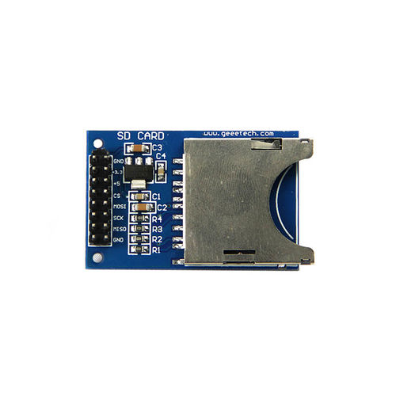
Arduino Micro SD Card Module – Giới thiệu
Là một thiết bị cung cấp một giải pháp đơn giản để truyền dữ liệu với SD card.
Các pin tương thích với Arduino nhưng cũng có thể sử dụng với các vi xử lí khác.
Arduino SD Card Shield

Slide 4
Arduino Micro SD Card Module
Kích thước: 42x25x5(mm)
Hai chân nguồn tương thích với 3.3V và 5V
Các pin giao tiếp chuẩn SPI: MOSI, MISO, SCK và CS để kết nối với Arduino
Khe cắm
Arduino SD Card Shield

Slide 5
Nguyên lí hoạt động
Vì sử dụng giao tiếp SPI, các pin của module phải được kết nối chính xác với các pin SPI mà Arduino hỗ trợ:
MOSI — dành cho việc truyền dữ liệu từ thiết bị chủ động đến thiết bị động, tương ứng với pin 11.
MISO —dành cho việc truyền dữ liệu từ thiết bị động đến thiết bị chủ động, tương ứng với pin 12.
SCK —dành cho việc truyền tín hiệu đồng dành cho thiết bị động, tương ứng với pin 13.
CS — chọn vi mạch, chọn bên bị động (tiếng Anh: Chip Select, Slave Select), tự chọn.

Slide 6
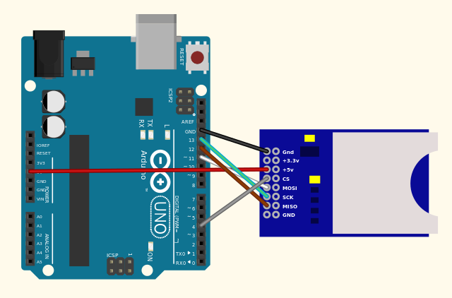
Nguyên lí hoạt động

Slide 7
Thư viện SD.h
Là một thư viện chuẩn của Arduino, cung cấp các hàm cần thiết để thực hiện các tác vụ với SD card.
Hỗ trợ hệ thống file FAT16 và FAT32
Sử dụng giao tiếp SPI để hoạt động
Từ phiên bản 1.0 thì có thể mở nhiều file cùng một lúc.
Lưu ý phải luôn để chân SS của Arduino ở OUTPUT thì thư viện mới có thể hoạt động
Notes:
Nếu không để chân SS(pin 10) ở output thì SPI interface có thể bị hardware để về dạng slave(tb bị động) => thư viện SPI k hoạt động => SD card k hoạt động

Slide 8
Thư viện SD.h – Một số hàm cơ bản
Lớp SD cung cấp các hàm truy cập file và điều chỉnh hệ thống file và thư mục:
Begin()
Exist()
Mkdir()
Open()
Remove()
Rmdir()
Lớp File cho phép đọc và ghi vào từng file trong thẻ:
Read()
Write()
name()
Available()
Close()
Flush()
…

Slide 9
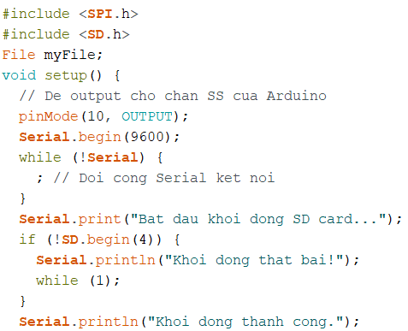
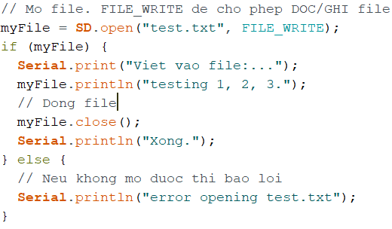
Ví dụ minh hoạt đọc ghi file
Notes:
Sửa sau huhu

Slide 10
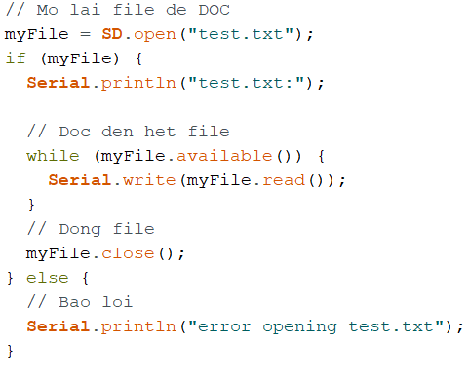
Ví dụ minh hoạt đọc ghi file
Notes:
Sửa sau huhu

